Slide 1
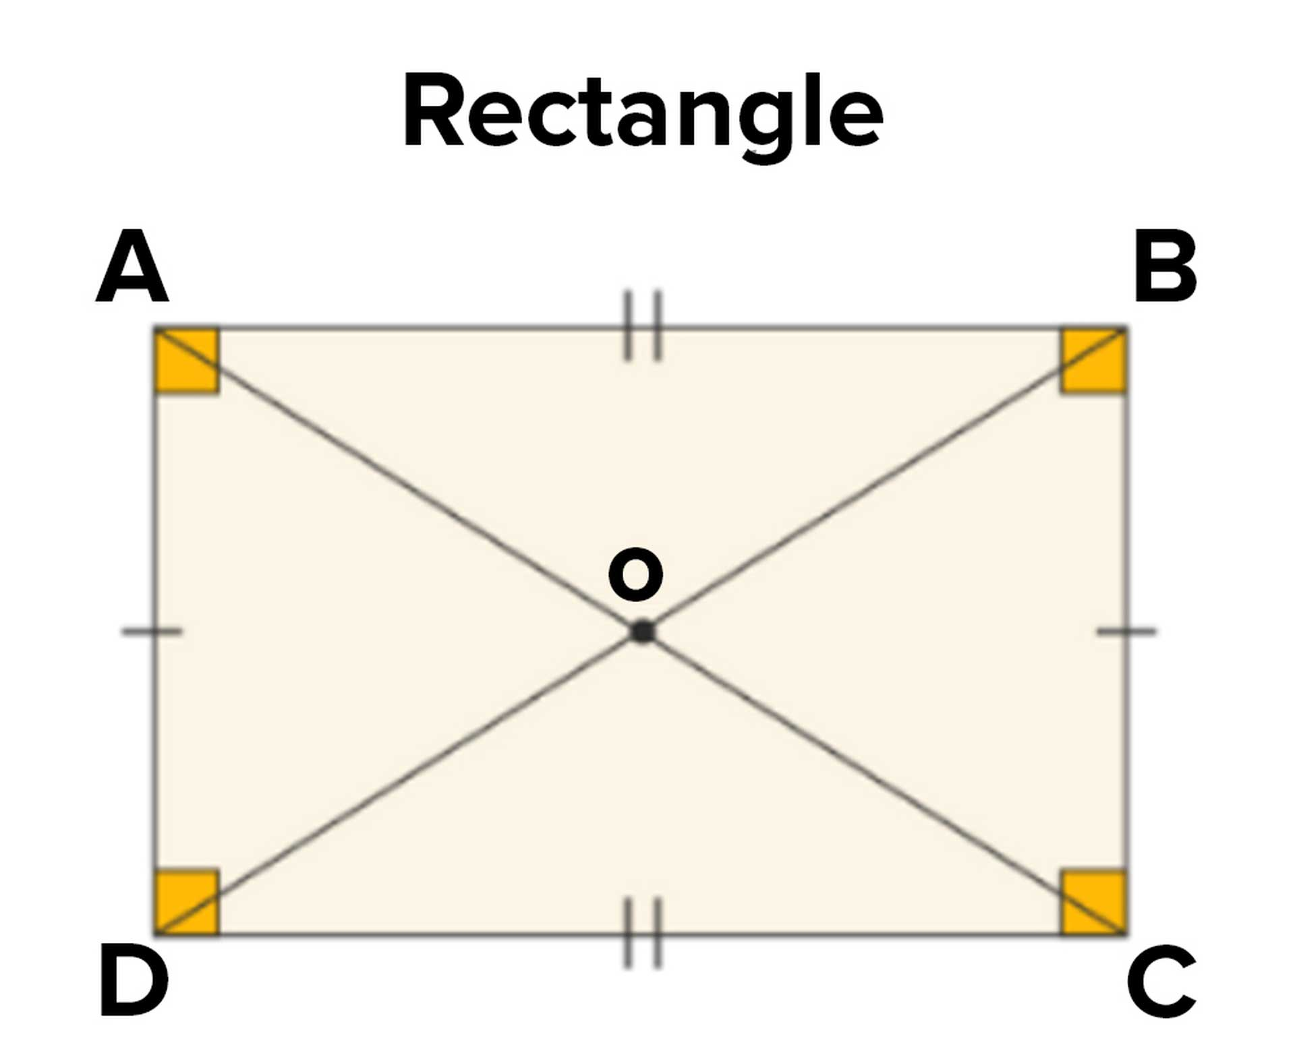
Ấn tượng đầu tiên
Điều làm bạn ấn tượng về hình chữ nhật là gì?
Hình chữ nhật
Các đặc điểm của hình chữ nhật
Ghi chú của .................. trong lớp học Toán của cô Dung ngày.... tháng.... năm .....

Slide 2
Từ khóa chính
tứ giác
song song
trung điểm
nội tiếp
diện tích
Một hình có bốn cạnh và bốn góc.
không bao giờ cắt nhau, dù kéo dài bao nhiêu đi nữa.
điểm nằm chính giữa đoạn thẳng, chia đoạn thẳng ra làm hai đoạn dài bằng nhau.
Nằm hoàn toàn bên trong một hình khác.
Số đo bề mặt của một hình.
3 điều bạn học được
Điều quan trọng nhất
Điều quan trọng thứ hai
Một điều đặc biệt mà tôi đã học
Hãy tạo bản vẽ cho những điều đã học
Thắc mắc của tôi sau bài học
Tôi còn một thắc mắc mà chưa thể giải thích đó là...
Ghi chú của .................. trong lớp học Toán của cô Dung ngày.... tháng.... năm .....

Slide 3
Đọc và ghi chú
Ghi chú ở đây
Hình chữ nhật là một hình tứ giác đặc biệt trong hình học. Nó có bốn góc vuông, nghĩa là mỗi góc đều bằng 90 độ. Hình chữ nhật cũng là một hình bình hành, có nghĩa là các cạnh đối diện song song và bằng nhau. Ngoài ra mỗi hình chữ nhật cũng là 1 hình thang cân
Hình chữ nhật có nhiều tính chất thú vị: Trong hình chữ nhật, hai cạnh đối song song và bằng nhau. Hai đường chéo của hình chữ nhật bằng nhau và cắt nhau tại trung điểm của mỗi đường. Điều này tạo thành bốn tam giác cân. Hình chữ nhật cũng có thể được nội tiếp trong một đường tròn, với tâm của đường tròn là tâm của hình chữ nhật.
Hình chữ nhật được sử dụng rộng rãi trong toán học và cuộc sống hàng ngày. Trong toán học tích phân, tích phân Riemann được xem là giới hạn của tổng số các diện tích của nhiều hình chữ nhật với chiều ngang cực nhỏ. Trong cuộc sống, hình chữ nhật được sử dụng trong kiến trúc, thiết kế, và nhiều lĩnh vực khác.
Để tính diện tích của hình chữ nhật, ta nhân chiều dài với chiều rộng. Công thức tính diện tích hình chữ nhật là S = a x b, trong đó S là diện tích, a là chiều dài, và b là chiều rộng. Ví dụ, nếu chiều dài của hình chữ nhật là 5cm và chiều rộng là 3cm, thì diện tích của hình chữ nhật là 5 x 3 = 15
Hình chữ nhật là một hình dạng cơ bản và quan trọng trong hình học. Nó có nhiều tính chất đặc biệt và được ứng dụng rộng rãi trong nhiều lĩnh vực. Việc hiểu rõ về hình chữ nhật sẽ giúp bạn giải quyết các bài toán hình học một cách dễ dàng hơn.
Ghi chú của .................. trong lớp học Toán của cô Dung ngày.... tháng.... năm .....

Slide 4
Trả lời các câu hỏi và giải thích đáp án
1. Trong các khẳng định sau, khẳng định nào đúng
A) Hình chữ nhật là tứ giác có 2 góc vuông
B) Hình chữ nhật có hai cạnh kề bằng nhau
C) Hình chữ nhật có hai cạnh đối bằng nhau và song song
D) Hình chữ nhật có hai đường chéo vuông góc với nhau
2. Văn bản nêu ra công thức tính diện tích hình chữ nhật là gì với a, b là các kích thước của hình chữ nhật
A) S = a + b
B) S = a - b
C) S = a x b
D) S = a / b
3. Ngoài kiến trúc và thiết kế, hình chữ nhật còn được sử dụng trong lĩnh vực nào?
A) Âm nhạc
B) Văn học
C) Khoa học máy tính
D) Toán học tích phân
Ghi chú của .................. trong lớp học Toán của cô Dung ngày.... tháng.... năm .....

Slide 5
Trả lời các câu hỏi và giải thích đáp án
4. Hình chữ nhật là một hình:
A) Hình bình hành
B) Hình tam giác
C) Hình vuông
D) Hình thoi
5. Cho hình chữ nhật MNPQ. Khẳng định nào sau đây là đúng?
A) MN=NP
B) MN//NP
C) MP=NQ
D) MP//NQ
Ghi chú của .................. trong lớp học Toán của cô Dung ngày.... tháng.... năm .....

Slide 6
Short Answer Questions
1. Theo văn bản, hình chữ nhật có những tính chất đặc biệt nào?
2. Mỗi hình chữ nhật còn là một hình nào mà ta đã học?
3. Theo văn bản, hình chữ nhật có thể tạo thành những hình tam giác nào?
Ghi chú của .................. trong lớp học Toán của cô Dung ngày.... tháng.... năm .....

Slide 7
Phản biện và bàn luận
1. Bạn đã từng thấy hình chữ nhật được sử dụng trong cuộc sống hàng ngày như thế nào? Hãy chia sẻ những ví dụ bạn tìm thấy và giải thích tại sao hình chữ nhật lại được sử dụng trong những trường hợp đó.
Ghi chú của .................. trong lớp học Toán của cô Dung ngày.... tháng.... năm .....

Slide 8
Phản biện và bàn luận
2. Bài viết đã đề cập đến việc hình chữ nhật được sử dụng trong kiến trúc và thiết kế. Hãy tưởng tượng bạn là một kiến trúc sư, bạn sẽ sử dụng hình chữ nhật như thế nào để thiết kế một ngôi nhà mơ ước của bạn?
Ghi chú của .................. trong lớp học Toán của cô Dung ngày.... tháng.... năm .....

Slide 9
Phản biện và bàn luận
3. Bài viết đã nói về tính chất đặc biệt của hình chữ nhật. Hãy thử suy nghĩ về những hình dạng khác mà bạn biết, chúng có những tính chất đặc biệt nào? Hãy chia sẻ suy nghĩ của bạn về những hình dạng này.
Ghi chú của .................. trong lớp học Toán của cô Dung ngày.... tháng.... năm .....

